Slide 1
CF04_4_infografía_certificaciones

Slide 2
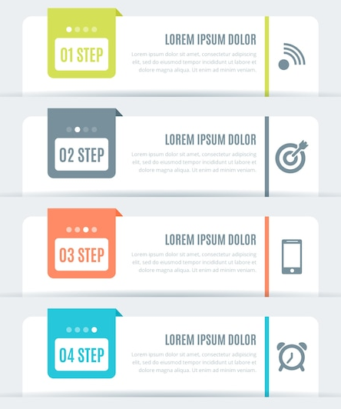

Indicaciones para la producción
Favor realizar gráfico de acuerdo a referencia visual dada.
CCNA Security - CISCO
Es una certificación asociada a los lineamientos iniciales que son los tres pilares de la seguridad: integridad, confidencialidad y disponibilidad.
CCNP Security - CISCO
Está orientada a la integración de sistemas de seguridad de la información y permite también realizar el monitoreo de los mismos.
CISA - ISACA
Está enfocada a profesionales iniciándose en el mundo de la seguridad de la información y algunas organizaciones la exigen para validar los conocimientos de los aspirantes a este cargo.
Referencias de las imágenes: https://www.freepik.es/vector-gratis/contrato-digital-firma-electronica-documento-archivo-autentico-seguridad-fuente-datos_4102867.htm#page=3&query=ciberseguridad&position=27&from_view=search
https://www.freepik.es/vector-gratis/pack-cuatro-banners-infograficos-planos_1146790.htm#query=infograf%C3%ADa%20cuatro&position=4&from_view=search#position=4&query=infograf%C3%ADa%20cuatro
CISM - ISACA
Esta certificación está orientada a profesionales especializados y que tienen una basta experiencia en el uso y manejo de sistemas de seguridad.

